Slide 1
Les déserts
L’objectif :
Qu-est-ce que c’est un désert?
Où se situent les déserts?
Dessinez un désert : Vous avez 3 minutes !!
Lisez “Qu-est-ce qu-un désert?”
Lisez “Où se situent les déserts?”
Lisez “L’histoire des déserts”

Slide 2
Qu-est-ce que vous avez dessiné ?
Le chameau? Le soleil? Le sable ? Le cactus?
Le scorpion? La pyramide? Le serpent?
Le palmier?le lézard? le dune de sable?

Slide 3
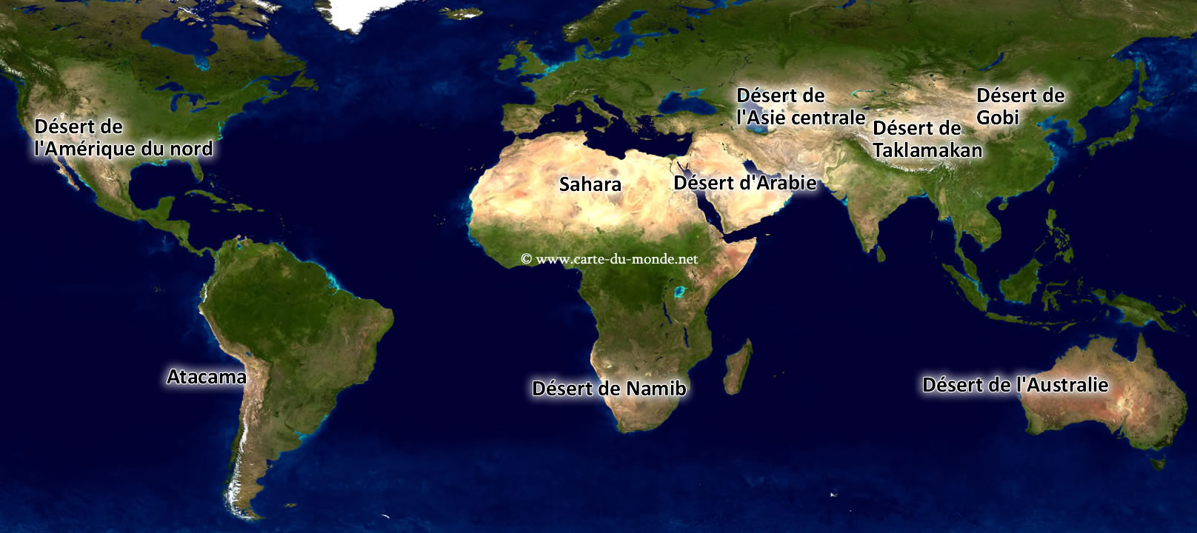
Où sont les déserts?
Où est L’Antarctique?
Où est Le Kalahari? Désert de L’Amérique du Nord Désert de l’Asie centrale Désert de Taklamakan Désert de Gobi Désert de L’Australie
Atacama Sahara Désert Namib Désert d’Arabie

Slide 4
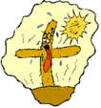
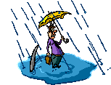
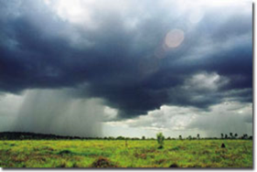
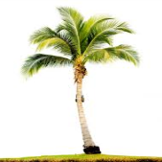
Où sont les déserts? Vrai ou faux?
Tous les déserts sont chauds.
Les déserts couvrent un demi (½)de la surface des continents.
Un désert n’a pas beaucoup de pluie.
Il y a des déserts en Europe.
La température dans le Sahara est plus de 78˚C.
Quelques fois la température du désert polaire est -50˚C
Le Kalahari et le Namib sont les déserts polaires.
L’ Antarctique est un désert polaire
Il n’y a pas de nuages dans le désert.
10.Les déserts côtier sont près de courants froids.
11 La végétation est rare dans le désert.

Slide 5
C’est sorcier
https://www.youtube.com/watch?v=Gn9LjPlBTdU
https://www.youtube.com/watch?v=zDMjvydkHDg

Slide 6
Les déserts
L’objectif
Pourquoi pleut-il si peu dans les déserts?

Slide 7
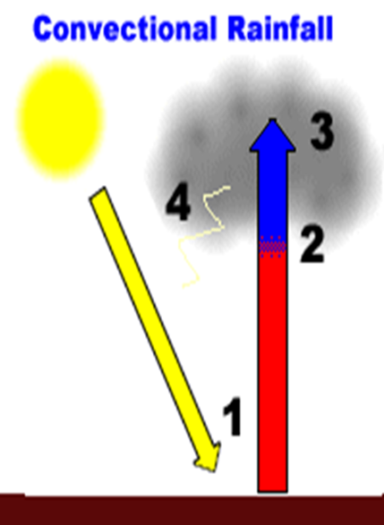
La pluie de convection
Vous devez jouer avec les cartes de la pluie de convection
Posez les cartes en ordre

Slide 8
Regardez la video :
Vrai ou faux ?
1. Il y a 5cm de pluie chaque année dans les déserts?
2. Il y a 60 cm de pluie chaque année dans les
déserts?

Slide 9
Écoutez
La plupart de déserts sont
situés de part et d’autre
une ligne l’Équateur
L’air chaud monte (1)
En montant l’air chaud re-froidit (2)
L’eau qui est contenu dans l’air se condense (3)
Et on a la formation de nuages au niveau de L’Équateur, donc beaucoup de pluie (4)

Slide 13
Atacama
https://www.youtube.com/watch?v=kRdiMqUBjgM
https://www.youtube.com/watch?v=zDMjvydkHDg

Slide 14
Haut de ces nuages, l’air est sec
Il ne peut plus monter
Il retombe et plus il retombe, plus cet air est dense
Et où retombe-il?.....au niveau des déserts.
Comme cet air est très dense…
Il y avait faire pression sur les déserts

Slide 15
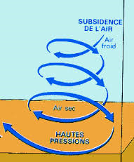
Et l’air chaud du déserts ne peut plus monter
On n’a pas de nuages
Et pas de nuages
Pas de pluie dans l’air

Slide 16
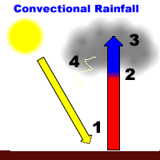
La pluie de convection (pluie causée par l’ascendance d’air chaud et humide)
Le soleil brille
L’air est chaud
L’air s’élève
L’air se refroidit
La vapeur d’eau condense
Il y a des nuages……
Quand le poids d’eau devient trop grand…..il pleut

Slide 17
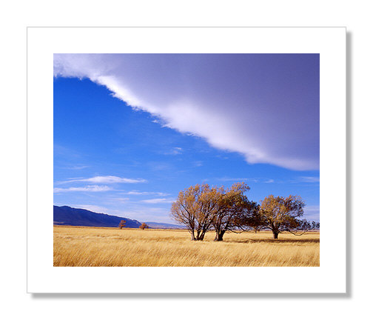
Un anticyclone
1. L’air est froid
1 l’air descend
2. L’air se rechauffe
3. Le vapeur s’évapore
4. Il n’y a pas de nuages
5.Il n’y a pas beaucoup de vent

Slide 18
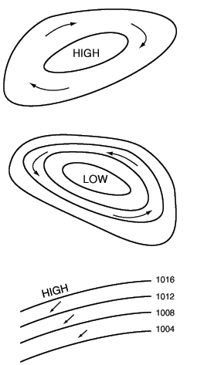
A : Anticyclone Un anticyclone est un centre de hautes pressions, supérieures à 1015 hPa.
Il est lié à de l'air subsident (descendant), empêchant donc la formation de nuages.
C'est généralement le beau temps qui s'impose.
Ca n'est pas toujours vrai en automne et en hiver lorsque l'absence de vent maintient beaucoup d'humidité et des nuages bas.
Le vent tourne dans le sens des aiguilles d'une montre autour d'un anticyclone.

Slide 19
https://www.youtube.com/watch?v=eDi8W4tAZOs
https://www.youtube.com/watch?v=1hDRIZEfO14

